Slide 1



KTT AI 오경보예측 서비스

Slide 2
데이터전처리
금융시설 데이터 제거
테스트신호 제거
학습데이터 LABELING
기본 금융시설
필수 출동 업종
ATMS, 서한공중, 서한전용, 서한인터넷
개통일자와 비교
개통일자 이전 신호 제거
온 콜 이전 데이터 분석
온 콜 전 신호에서 징후가 있었는지
출동결과 코드 분석
출동결과 실제 위험 상황여부
신호명 확인
개통일자 이후의
준공,시공개통 데이터 제거
특정 금융시설
업종코드 + 회선코드 확인
시중은행영업장, 시중은행금고실
출동 레이블 =1
오경보 레이블 = 0

Slide 3
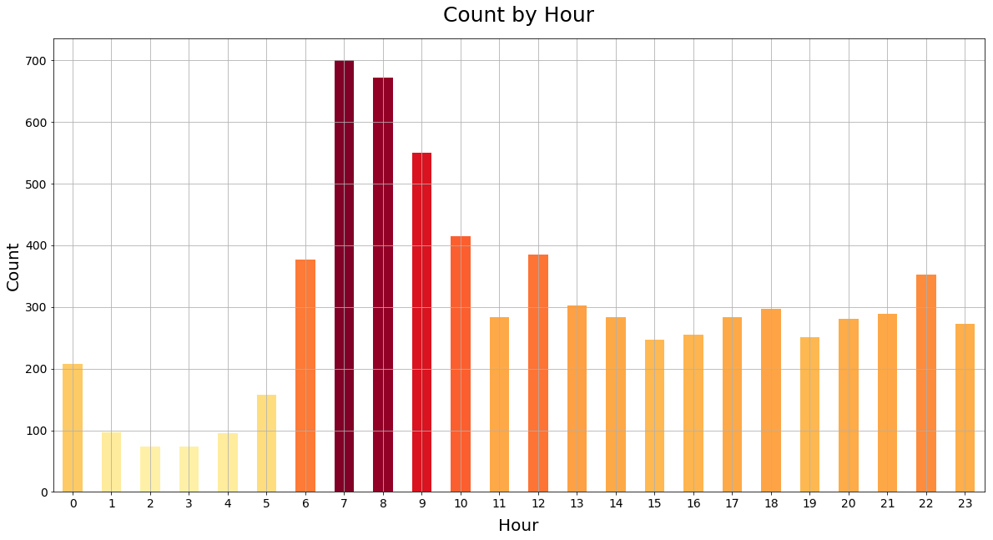
탐색적 데이터 분석
- 시간별 분석
오전 7, 8, 9 시에 주로 발생
야간보다 주간에 발생빈도가 높음

Slide 4
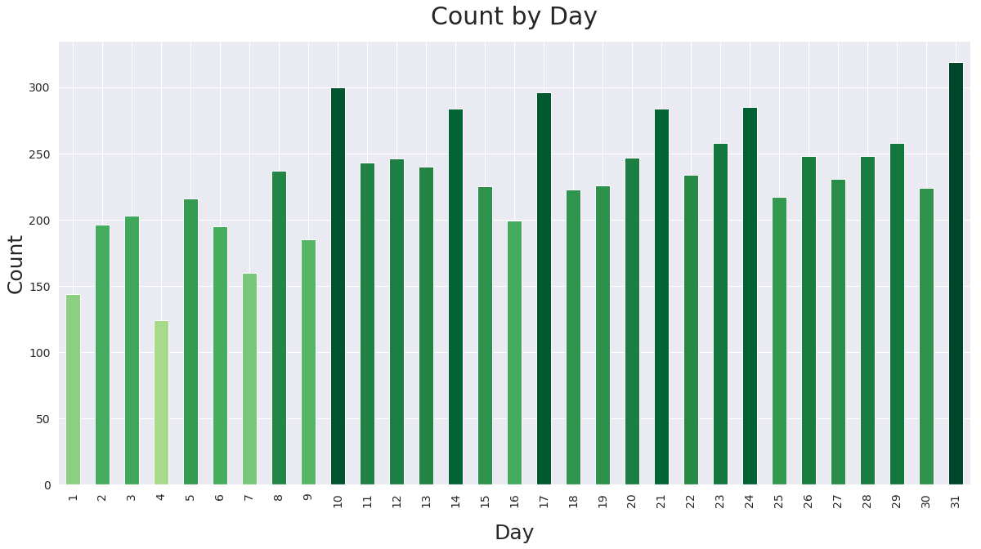
탐색적 데이터 분석
- 일별 분석
10, 17, 24 31일 주로 발생
월초보다 월말에 빈도가 높아진다
해당 날짜는 모두 토요일
전반적 상승세 확인

Slide 5
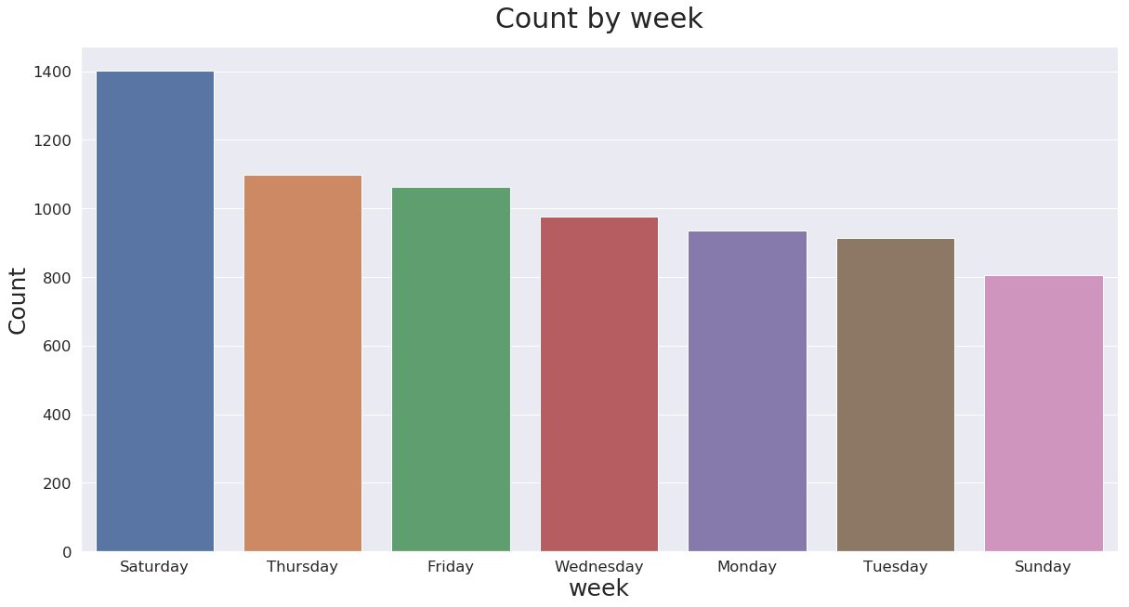
탐색적 데이터 분석
- 요일별 분석
토요일 압도적 우세
주말로 갈 수록 높아지는 경향
일요일은 가장 빈도가 적다
수,목, 금 순 높아지는 빈도

Slide 6
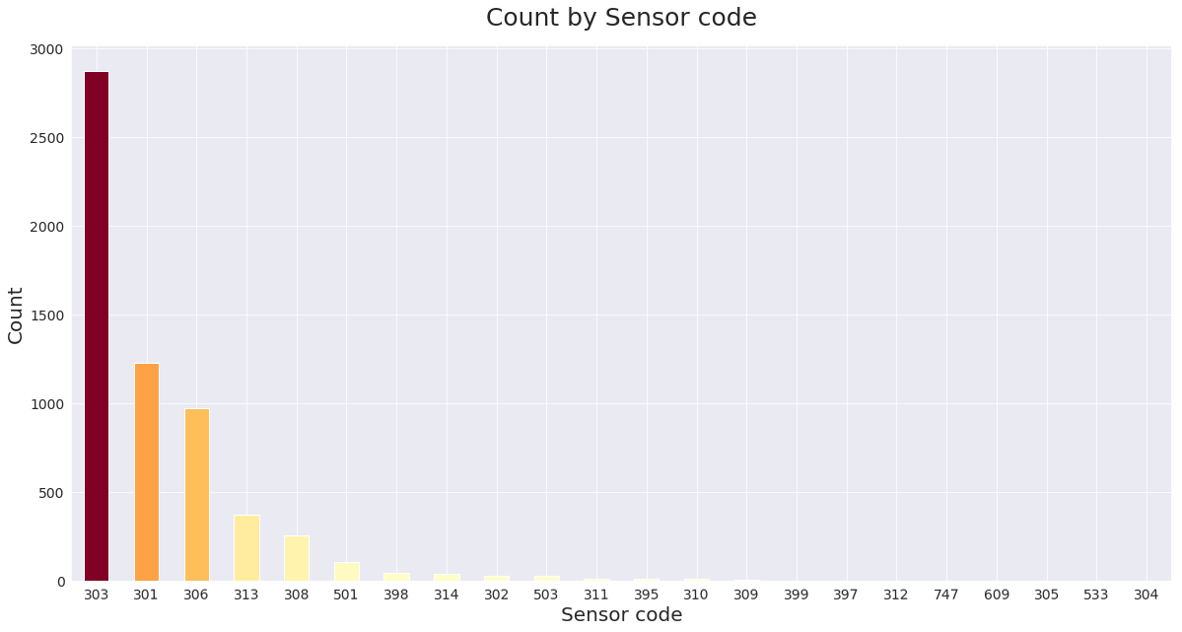
탐색적 데이터 분석
- 감지기코드별 분석
애초에 대부분의 데이터가
303 코드로 이루어 졌다면?
상대적인 비율을 통해
유의성을 발견할 수 있다
303 코드라면
무조건 출동해야 할까?
실제 출동해야 하는 케이스와
303 코드사이에 관계가 없다
출동데이터 중 303코드의 수
전체데이터 중 303 코드의 수
303 코드가 압도적
상대적 비율이 아님
상위 세가지를 제외하면 미미
정확한 분석기준이 될 수 없음

Slide 7
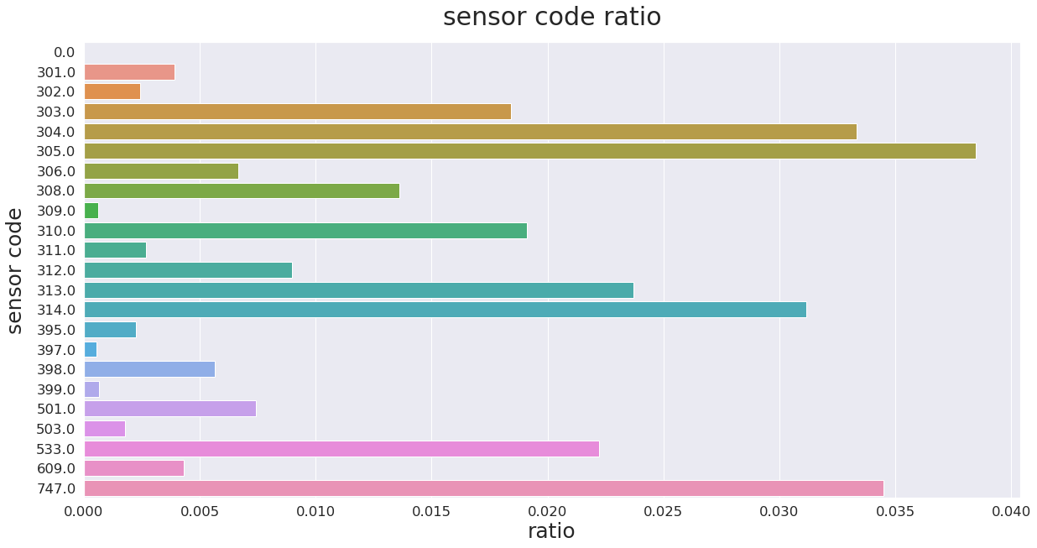
탐색적 데이터 분석
- 감지기코드별 비율 분석
출동데이터 중 해당 코드의 수
전체데이터 중 해당 코드의 수
303, 747 코드가 두드러짐
전반적으로 4%이하로
유의성 찾기 어렵다

Slide 8
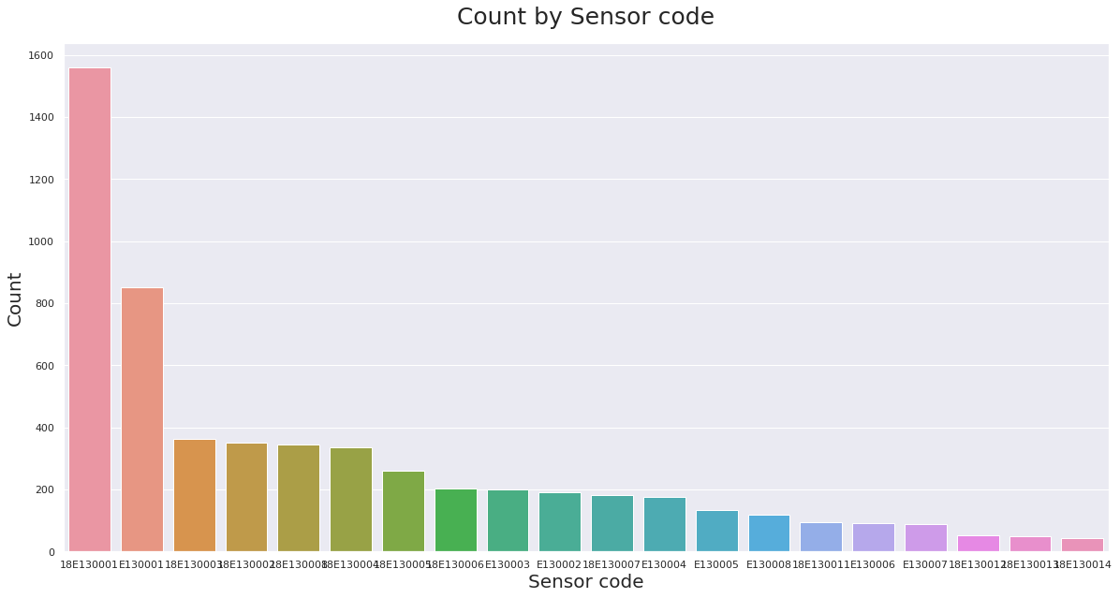
탐색적 데이터 분석
- 신호코드별 분석
애초에 대부분의 데이터가
해당 코드로 이루어 졌다면?
상대적인 비율을 통해
유의성을 발견할 수 있다
18E130001 코드라면
무조건 출동해야 할까?
실제 출동해야 하는 케이스와
해당 코드사이에 관계가 없다
출동데이터 중 해당코드의 수
전체데이터 중 해당 코드의 수
18E130001 코드가 압도적
상대적 비율이 아님
상위 두가지를 제외하면 미미
정확한 분석기준이 될 수 없음

Slide 9
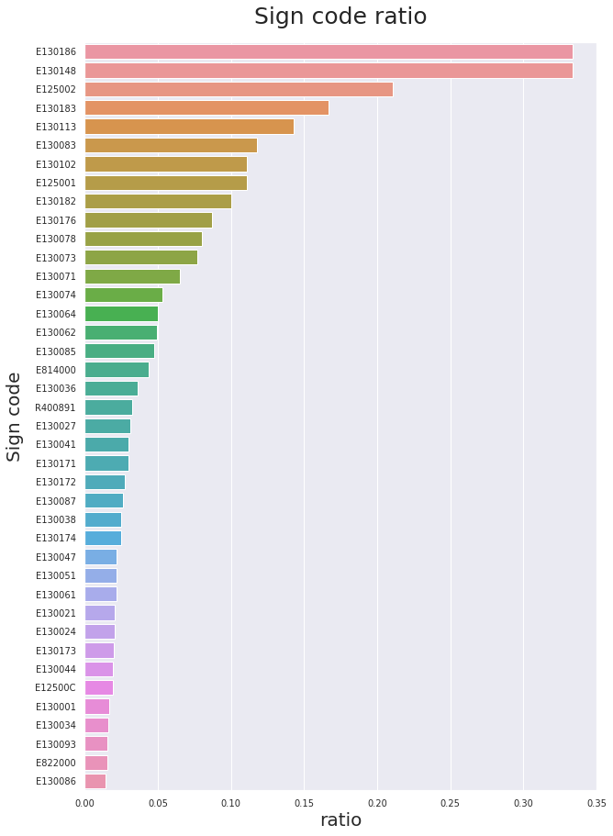
탐색적 데이터 분석
- 신호코드별 비율 분석
출동데이터 중 해당 코드의 수
전체데이터 중 해당 코드의 수
코드 통합
코드별 해석을 용이하게 하기 위해
앞부분(18)을 제거 후 통합분석
E130186, 0148 두드러짐
2-30% 의 비중을 차지하며
출동신호와 연관성을 발견

Slide 10
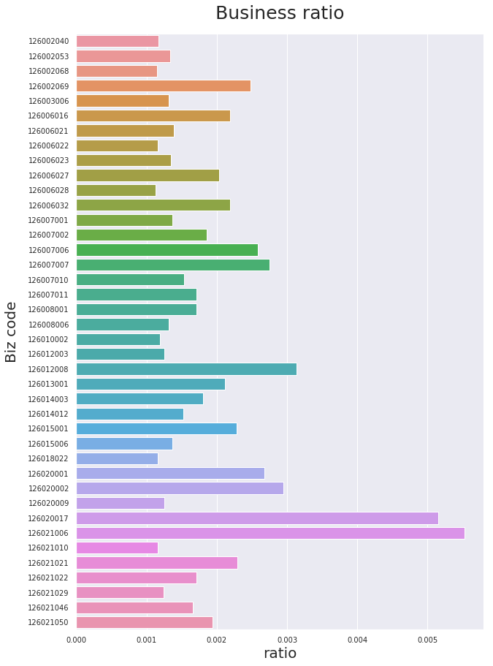
탐색적 데이터 분석
- 업종별 비율 분석
126021006, 020017 두드러짐
해당코드의 업종설명
1% 미만의 비율
최대 비중이 0.5%로 매우 낮음
업종에 따른 연관성을 찾기 어려움
중분류를 통한 거시적 분석 필요
모두 동일한 대분류 제거
거시적인 분석을 위해 소분류 제거

Slide 11
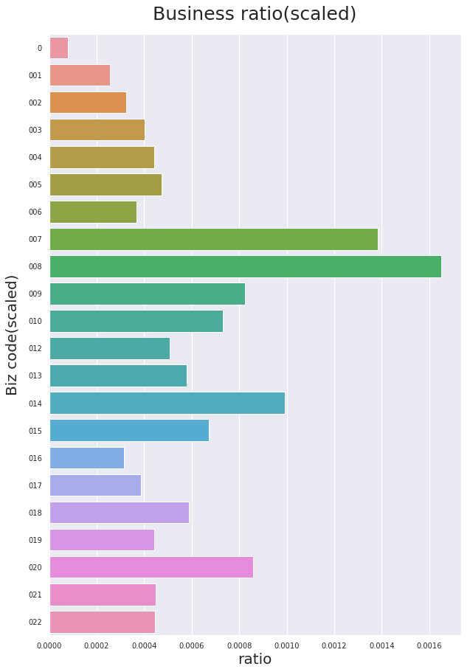
탐색적 데이터 분석
- 업종별 비율 분석
중분류 007, 008 두드러짐
해당코드의 업종설명
여전히 1% 미만의 비율
최대 비중이 0.1%로 매우 낮음
업종에 따른 연관성을 찾기 어려움
업종과 출동신호 간의
연관성을 찾기 어려움

Slide 12
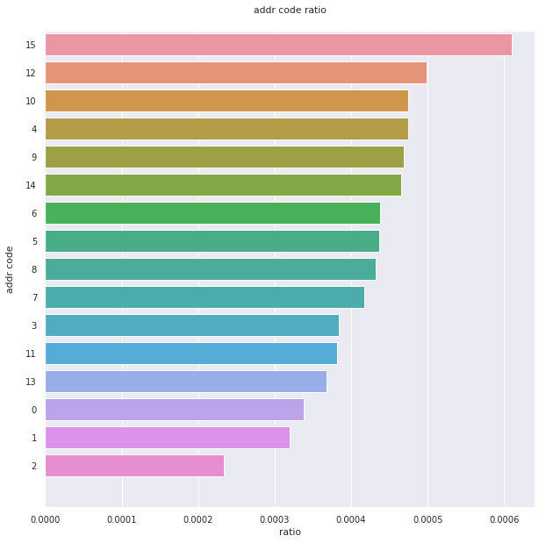
탐색적 데이터 분석
- 지역별 비율 분석
제주(15)에서 상대적 높은 비율
도, 특별시, 광역시 기준 분석
1% 미만의 비율
최대 비중이 0.1%로 매우 낮음
지역에 따른 연관성을 찾기 어려움
지역과 출동신호 간의
연관성을 찾기 어려움

Slide 13
탐색적 데이터 분석
- 지역별 비율 분석
제주(15)에서 상대적 높은 비율
도, 특별시, 광역시 기준 분석
요일, 신호코드, 감지기코드, 시간을
유의미한 변수로 판단!
1% 미만의 비율
관련 파생변수 생성
최대 비중이 0.1%로 매우 낮음
지역에 따른 연관성을 찾기 어려움
지역과 출동신호 간의
연관성을 찾기 어려움

Slide 14
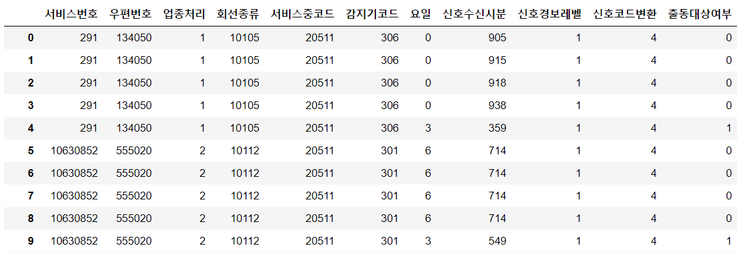
예측 모델링 시도
- LSTM
학습데이터 생성
서비스번호 별 출동사건 전 5건
과거의 징후나 변화를 파악
조건에 맞지않을 경우 학습데이터 제외
과거 데이터로부터 규칙성을 학습
5건 미만은 변화를 파악하기에 짧고
5건이상은 조건에 충족하는
서비스번호가 많지 않음

Slide 15
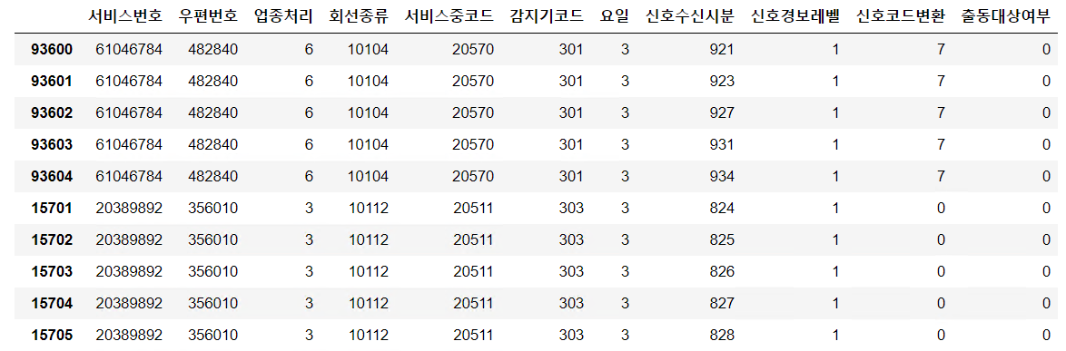
예측 모델링 시도
- LSTM
학습데이터 생성
출동사건이 없는 서비스번호 5 건
과거의 징후나 변화를 파악
조건에 맞지않을 경우 학습데이터 제외
출동사건 서비스번호와
비출동사례 서비스번호의 차이 학습
차이를 구분하여 과거 5건의 정보를 통해 현재 출동여부 예측

Slide 16
예측 모델링 시도
- LSTM
데이터 통합 후
표준화

Slide 17
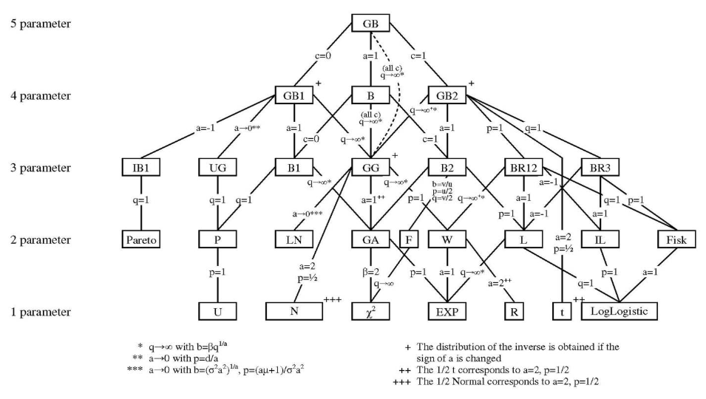
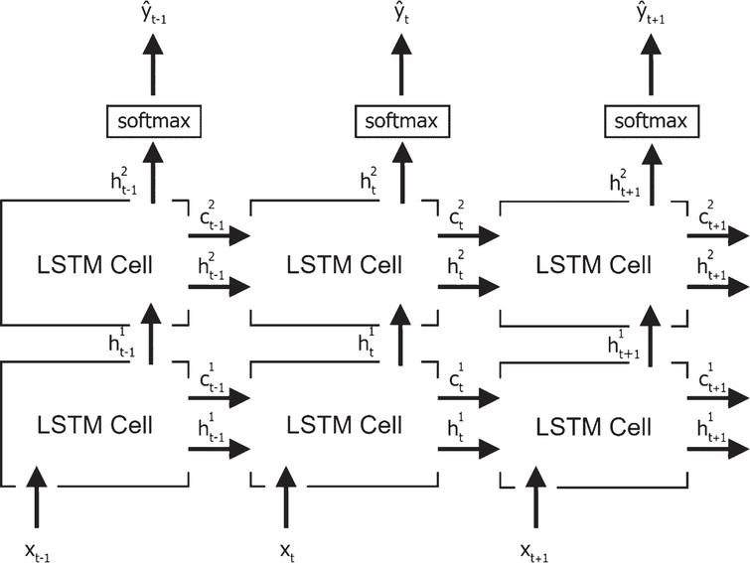
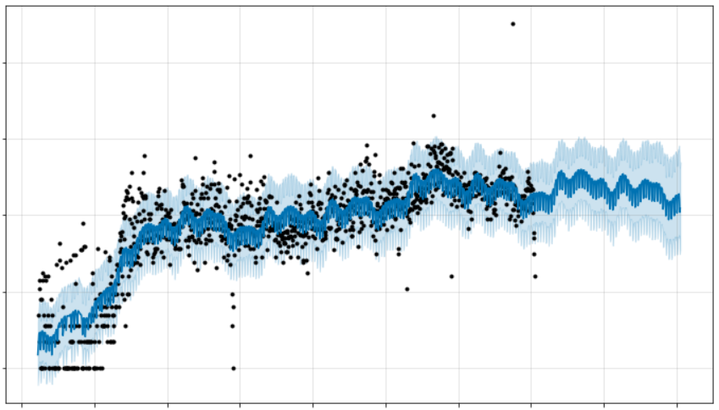
예측 모델링 시도
- LSTM
학습데이터
학습모델구현
오경보확률 예측

